Slide 1
Net Blazor
El nuevo framework SPA de Microsoft

Slide 2

¿Qué es blazor?
Blazor es un framework del equipo de Microsoft ASP.NET que permite a los desarrolladores escribir aplicaciones interactivas de una sola página (SPA) sin JavaScript. Y su nombre esta inspirando en BROWSER + RAZOR.

Slide 3

¿Qué lenguaje usa blazor?
En simples palabras es C# en el área del Front-End/Cliente. Con este framework podemos escribir con el mismo lenguaje tanto en el Back-End como en el Front-End, hace que se desarrolle más rápido y con menos errores, haciéndolo FullStack.

Slide 4
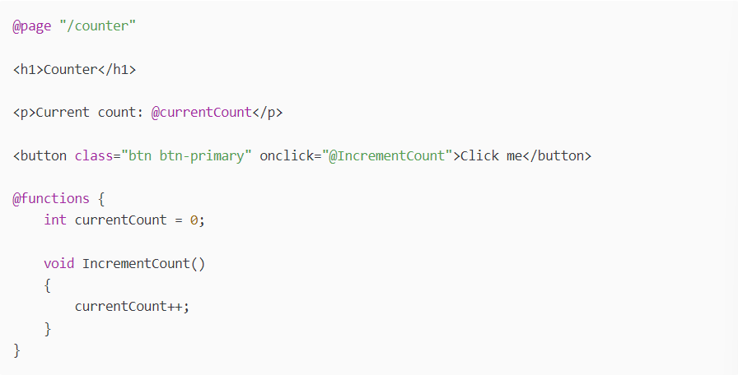
Ejemplo de codigo

Slide 5
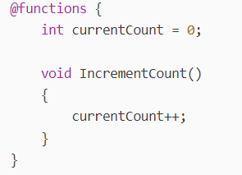
¿Cómo funciona blazor?
Blazor esta implementado con archivo .cshtml.
La interfaz de usuario se define usando HTML y la lógica se añade usando una sintaxis de C# incrustada.
En el bloque @functions definís las propiedades que utilizas en la vista y se vinculan los métodos con el control como evento
Cuando se compila se convierten en una clase componente.

Slide 6
¿Cómo se ejecuta blazor?
Tiene dos formas de ejecutarse en el navegador del cliente o en el servidor. Ambas opciones son diferentes conceptos, pero se pueden configurar; las opciones son:
Blazor Server Side
Blazor Web Assembly

Slide 7
Blazor server side
Utiliza una tecnología llamada SignalR que construye el DOM desde el servidor, básicamente sería un ASP.Net el que genera la ejecución y después envía el resultado a Blazor.
El cliente servidor de toda la vida, si no tienes conexión con el servidor Blazor deja de funcionar.

Slide 8
BLAZOR WEB ASSEMBLY
El código se ejecuta directamente en el navegador del usuario por lo que no necesita ningún servidor externo para funcionar, aunque obviamente siempre podrá llamar a APIs para obtener datos.
Blazor WebAssembly sería lo más parecido a los Frameworks de Javascript (Angular, React, Vue). Lo más interesante es que al ejecutar el código directamente en el cliente se reduce la carga en el servidor por lo que a fin de cuentas acabas ahorrando dinero.

Slide 9
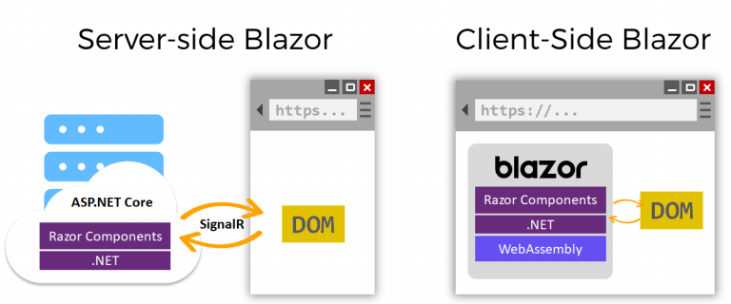

Slide 10
Actualidad de Blazor
En la actualidad, Microsoft plantea lanzar las ediciones Blazor PWA y BlazorHybrid. El primero es compatible con aplicaciones web progresivas (PWA). Este último es un marco nativo de la plataforma (a diferencia de un marco web), pero aún representa la interfaz de usuario utilizando tecnologías web (por ejemplo, HTML y CSS).

Slide 11
Blazor como competencia de JavaScript
Blazor ofrece un competidor directo a los SPA de JavaScript como Angular, Vue y React, ya que, usando WebAssemblyes capaz de escribir lógica UI usando C# y no JavaScript. Pero, aunque tiene potencial de acabar con la dependencia de JavaScript, este no va a desaparecer, porque todavía hay muchas cosas que WebAssembly aun no puede hacer, entonces para ayudar se usa la abstracción IJSRuntime, lo cual hace llamadas a funciones JavaScript. Incluso podemos hacer que funciones JS hagan llamadas al código C#.

Slide 12
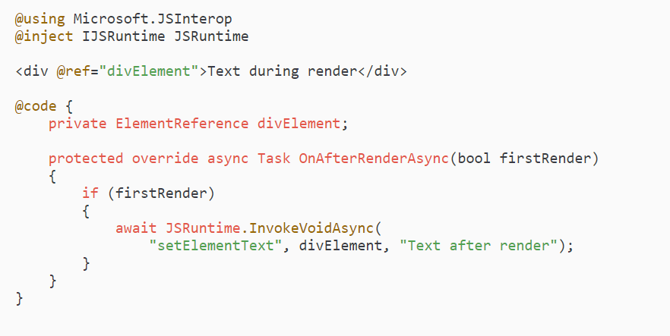
Un ejemplo para llamar JS desde C# seria:

Slide 13
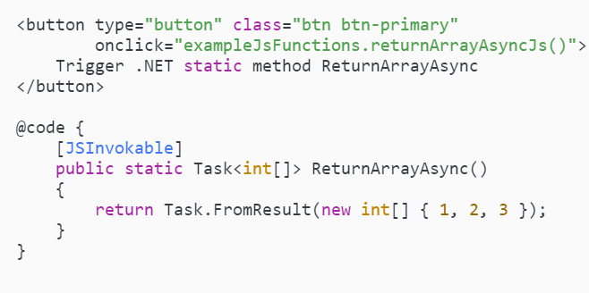
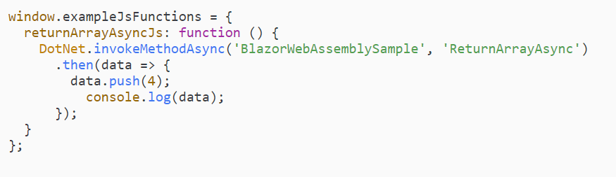
Otro ejemplo llamar a C# desde JS:
Blazor
JS

Slide 14
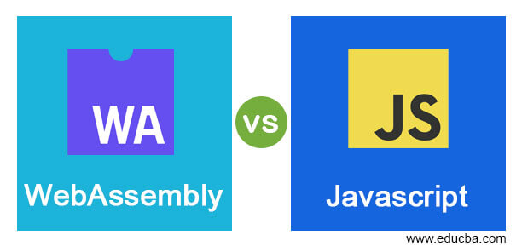

Slide 15
¿Conviene sustituir Blazor de JS?
Blazor es una alternativa, no puede hacer todo lo que JS hace, si Blazor no soporta una característica, puede ser necesaria una cantidad de código en JS para lograr cumplir el objetivo. Si algún día lo suplanta estará por verse, hasta ahora solo hay una alternativa.

Slide 16
Conclusion
En conclusión, Blazor es un Framework que deja escribir código C# en el Front-Endcon sus dos opciones:
BlazorWebAssembly; siendo un competidor directo a los frameworks como JavaScript. No necesita el uso de .NET en el servidor, pudiendo tener backend en Node, PHP o Rails, porque WebAssembly compila archivos estáticos.
BlazorServer; se puede usar para muchos escenarios, recomendados donde hay poca latencia y pocos problemas de conectividad es en aplicaciones de ittranet o aplicación de cara al publico de baja demanda.

Slide 17
Participantes
Leandro Alonso
Diego Arredondo
Joel Escobar

